Slide 1
Системный подход к обеспечению сооружения сложных инженерных объектов атомной отрасли квалифицированным персоналом
Докладчик: президент СРО атомной отрасли
Виктор Семенович Опекунов

Slide 2
Проектно-строительный комплекс атомной отрасли
Союзатомстрой
Союзатомпроект
Союзатомгео
ПСК АО
Застройщики
52 / 21
Инженерные
изыскания
Проектирование
Строительство
Комплексные
изыскатели
Генеральные проектировщики
Генеральные подрядчики
Комплекс гражданского строительства
7
19
18 / 11
Подрядчики по специализации
Подрядчики по специализации
Подрядчики по специализации
31
65
131
247 / 70
НОУ ДПО «УЦПР»
ООО «ЦТКАО»
- до 372-ФЗ / после 372-ФЗ
52 / 21

Slide 3
Особые условия формирования подрядных альянсов для сооружения АЭС в России и за рубежом
1
Сооружение АЭС ведется на территориях, на которых отсутствуют строительные компании, обладающие компетенциями и персоналом, необходимыми для работы в условиях высоких требований атомного строительства
2
Численность персонала, необходимого для сооружения 2-х - 4-х блочных АЭС –
от 10 до 30 тыс. чел. Период строительства 7-10 лет. Высший уровень требований к квалификации
3
Наличие острого дефицита высококвалифицированных руководителей, инженерного и рабочего персонала в целом в России и странах присутствия Росатома
4
Вынужденный прием на работу большого количества низкоквалифицированного персонала, проживающего в близлежащих населенных пунктах, требующего обучения по основным профессиям и специальным программам, связанным с безопасностью труда
5
Отсутствие специализированных компаний для выполнения специальных строительных, тепломонтажных, электромонтажных, пуско-наладочных работ
6
Сложности коммуникационного и ментального взаимодействия с зарубежным персоналом
Данные условия требуют системного подхода к обеспечению строительных площадок квалифицированным персоналом

Slide 4
Методология системного подхода
В составе крупных строительных площадок по сооружению объектов атомной отрасли (привлечение персонала свыше 5000 чел.) в качестве инфраструктурной единицы площадки в подготовительный период создаются учебно-производственный комплексы с функциями центров оценки и развития квалификаций и культуры безопасности, обеспечивающие:
1
Процесс оценки квалификации персонала, включая руководителей, инженерный персонал, линейный персонал, квалифицированных рабочих при допуске на площадку (входной контроль)
2
Дополнительное обучение до уровня квалификации, соответствующей нормативным требованиям, применяемым технологиям и тарификацией работ по проекту
3
Обязательное обучение персонала по программам, связанным с обеспечением безопасности труда: охрана труда, работа на высоте и в опасных условиях, пожарная безопасность, электробезопасность; оказание первой помощи.
4
Обучение персонала по специальным программам по заказу подрядных организаций
5
Повышение квалификации по основной профессии, освоение смежных профессий.
6
Обучение в рамках Образовательного проекта СРО атомной отрасли
7
Аттестацию по программам основных специальностей и программам, связанным с безопасностью труда

Slide 5
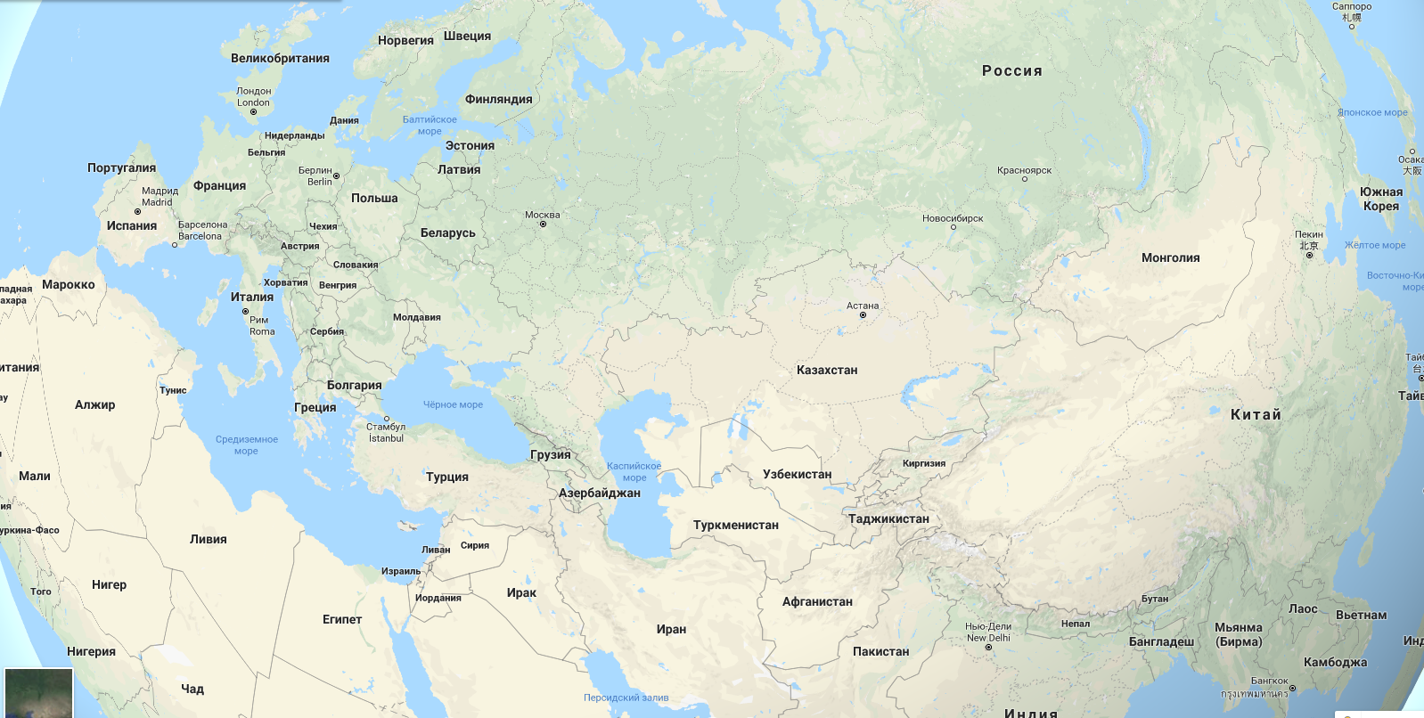
Практика внедрения системного подхода
Методология системного подхода к обеспечению строительных площадок квалифицированным персоналом сформирована практикой деятельности учебно-производственных комплексов НОУ ДПО «УЦПР», созданных в соответствии с типовым проектом, разработанным
СРО «Союзатомстрой»
ДЕЙСТВУЮЩИЕ
Москва
Нововоронеж
Сосновый Бор
Республика Бангладеш
УПК-3 – Сосновый Бор
Курская
АЭС-2
УПК-1 - Москва
Белоярская
АЭС-2
УПК-2 - Нововоронеж
ПРОЕКТИРУЕМЫЕ
ФГУП ПО МАЯК
ФГУП «ПО «МАЯК» г. Озерск
Смоленская АЭС-2
Иран (Проект 53)
Узбекистан
Белоярская АЭС (БН-1200)
Смоленская
АЭС-2
АСММ
Узбекистан
АЭС
«Эль-Дабаа»
В СТАДИИ СТРОИТЕЛЬСТВА
УПК-4
АЭС «Руппур»
Египет (АЭС Эль-Дабаа)
Курская АЭС-2
Ввод в эксплуатацию в апреле 2025 г.
Иран
«Проект 53»

Slide 6
Численность обученных в НОУ ДПО «УЦПР»
6
Всего за 2012-2024 гг. прошли обучение:
Руководители и специалисты - 35 829 чел. Рабочих – 42 036 чел.

Slide 7
Типовой проект быстровозводимого здания Учебного центра
1 этаж
2 этаж
Sобщ=1638 м2
Sпроизв=1090 м2
Sтеор=548 м2
Количество обучаемых одновременно – 150 чел.
Количество обучаемых в год – 3000 чел (2500 – рабочих, 500 – ИТР)

Slide 8
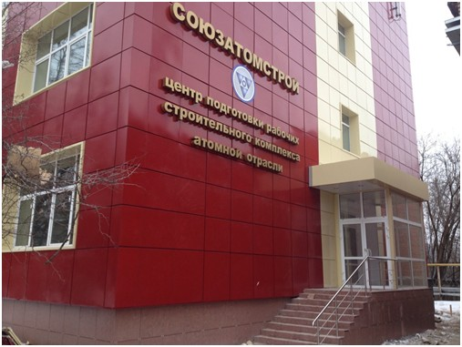
Учебно-производственные комплекс (г. Москва)

Slide 9
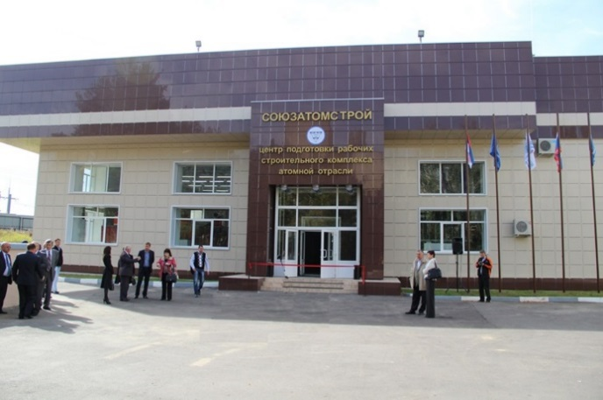
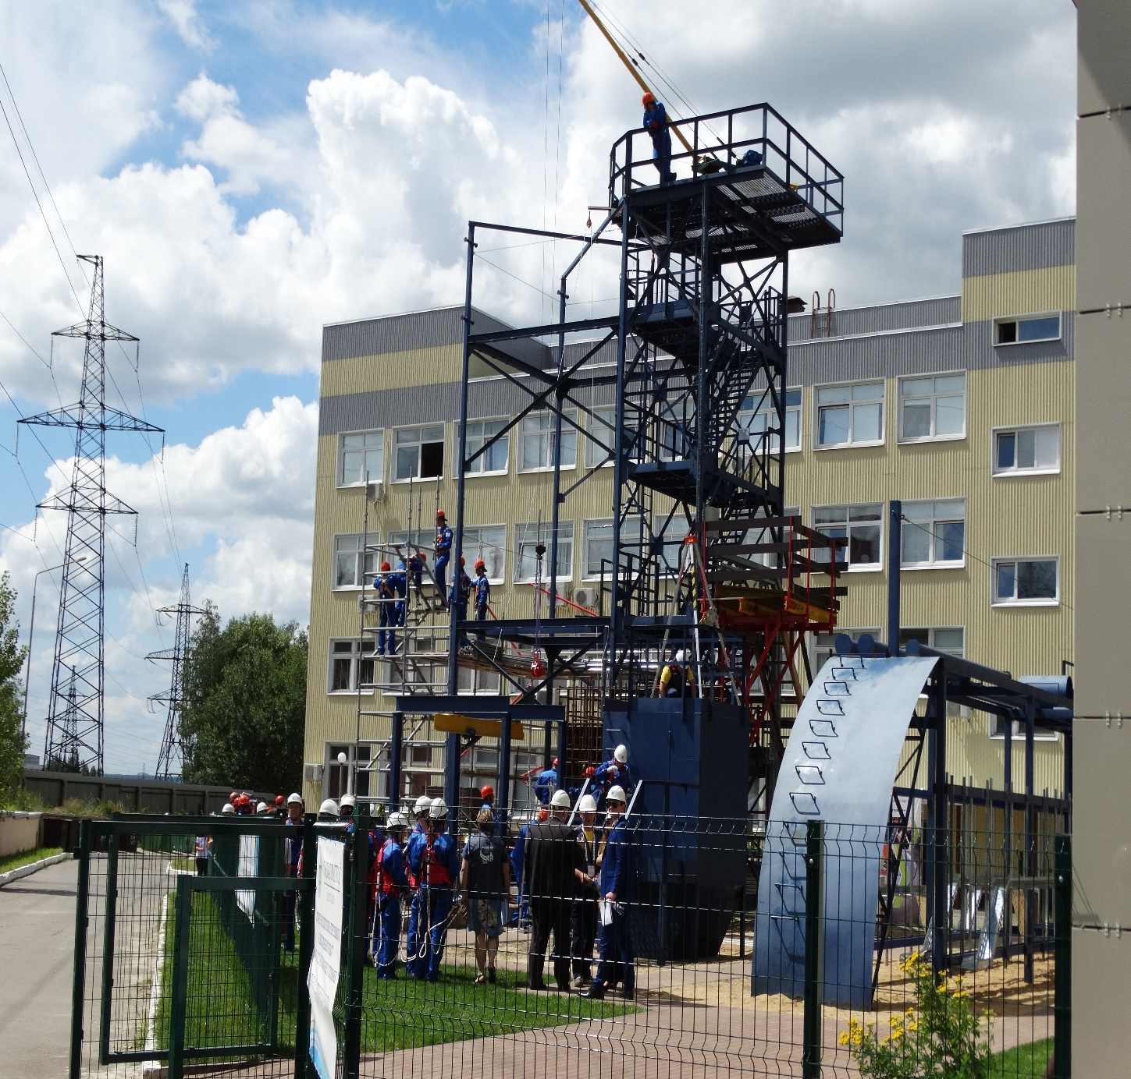
Учебно-производственные комплекс (г. Нововоронеж)

Slide 10
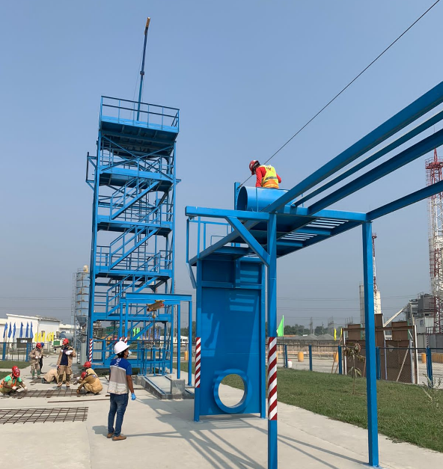
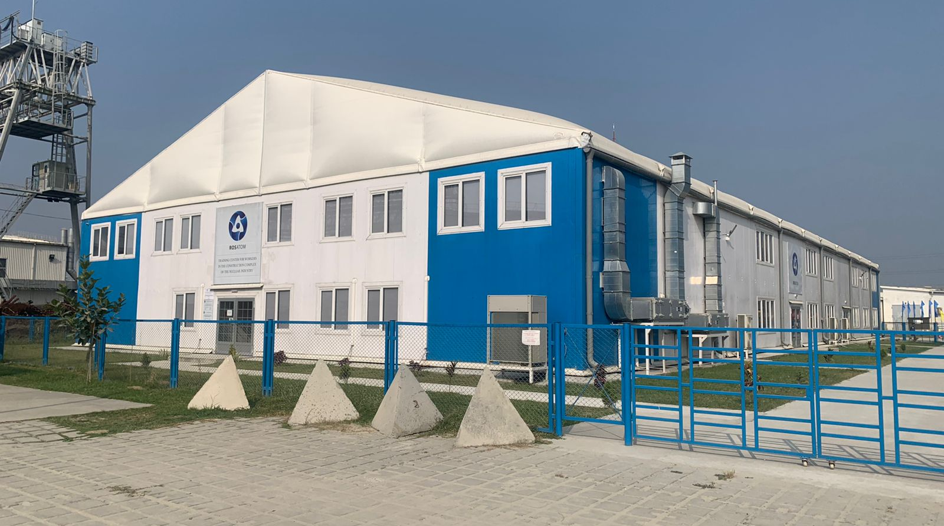
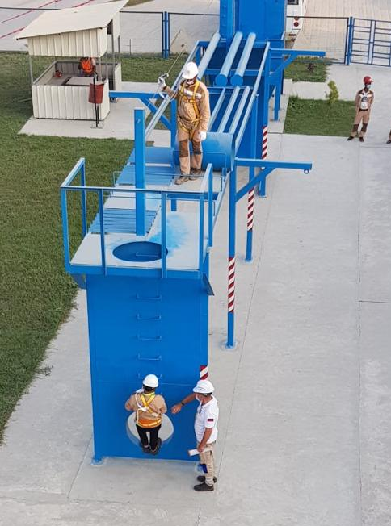
Учебно-производственный комплекс (УПК - 4 АЭС «Руппур»)

Slide 11
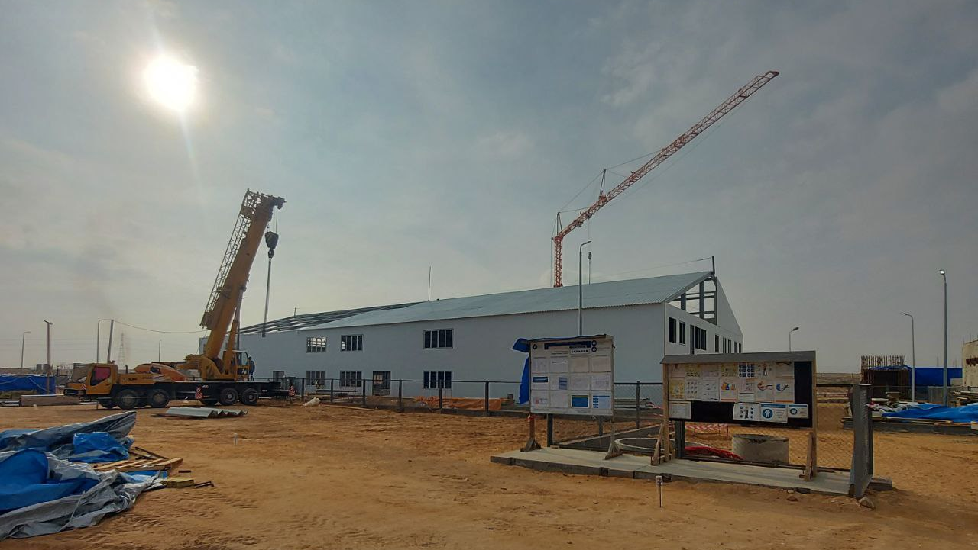
Учебно-производственный комплекс (УПК - 5 АЭС «Эль-Дабаа»)

Slide 12
Программный комплекс НОУ ДПО «УЦПР»
12
Дополнительные профессиональные программы повышения квалификации руководителей, специалистов, линейного персонала
Программы профессиональной подготовки рабочих
ВСЕГО: 69 программы в т.ч.
ВСЕГО: 90 программы в т.ч.
Отделение «Сварка и контроль»
14 программ
«Строительство»
44 программ
Электротехническое отделение
11 программ
«Проектирование»
15 программ
Отделение общестроительных работ
8 программ
«Инженерные изыскания»
4 программы
Отделение специальных монтажных работ
9 программ
«Система менеджмента качества»
27 программы
Прочие профессии: станочники, стропальщики, рабочие люльки и т.п.
10 программ
НОУ ДПО "УЦПР" включён в Систему развития кадрового потенциала Госкорпорации «Росатом» Рекорд, в качестве отраслевого провайдера образовательных услуг.
Культура безопасности: ОТ и ПБ, высота, электробезопасность, первая помощь
17 программ

Slide 13
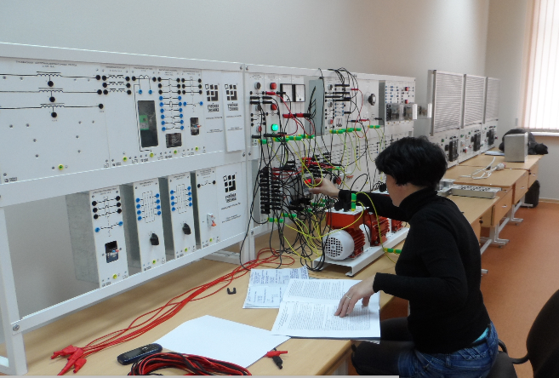
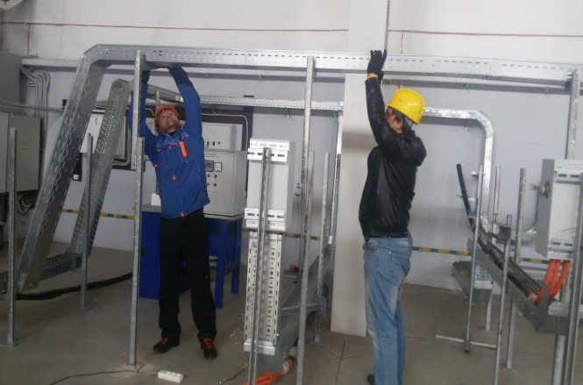
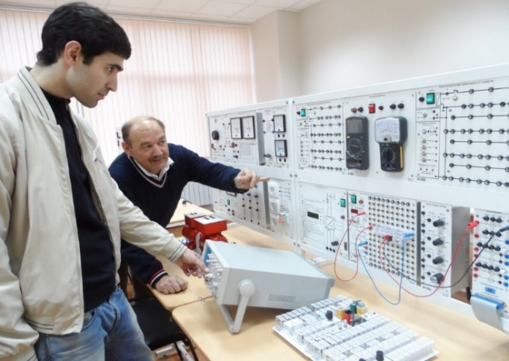
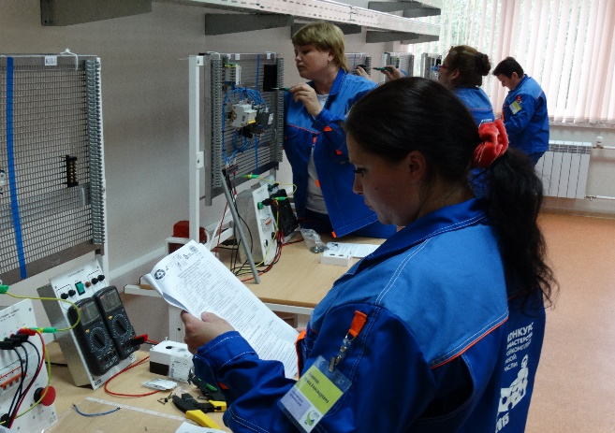
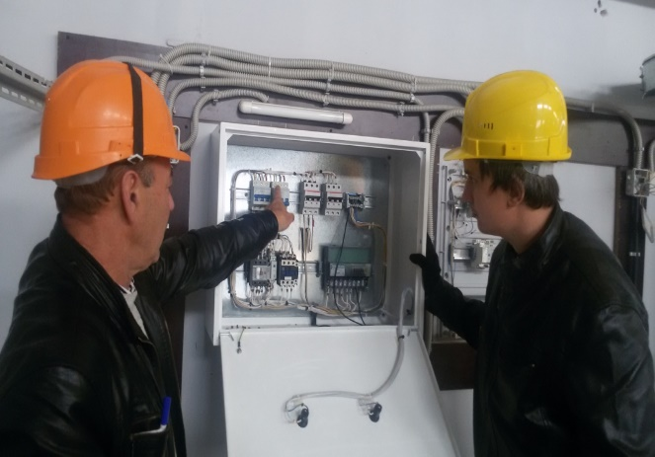
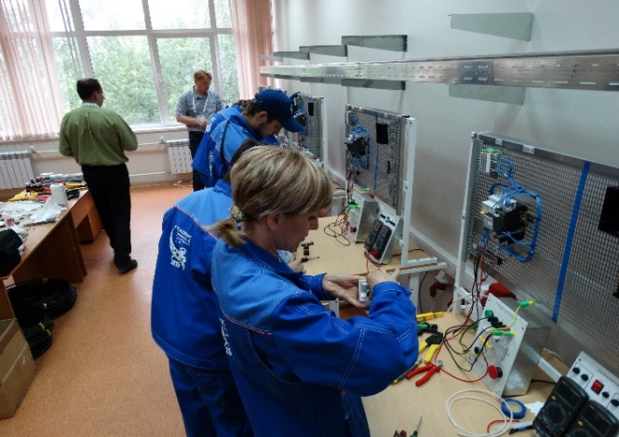
Электротехнические отделения

Slide 14
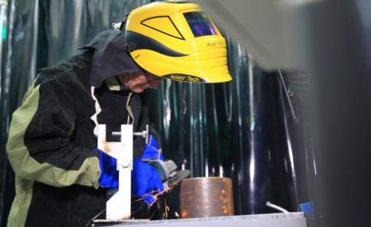
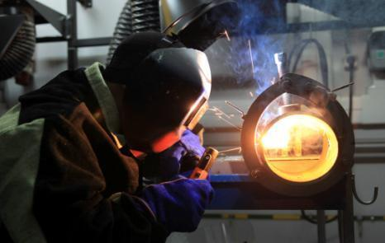
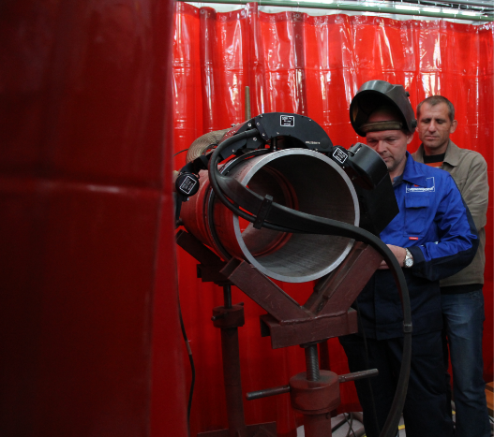
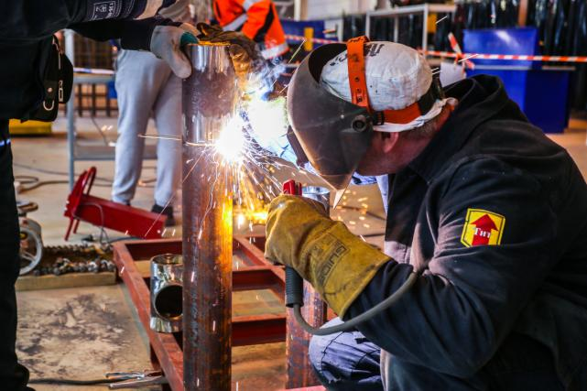
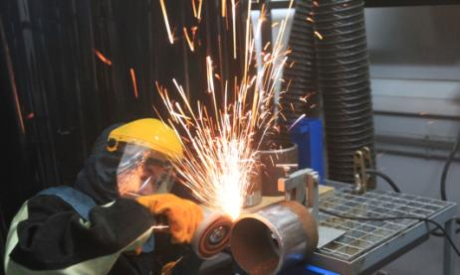
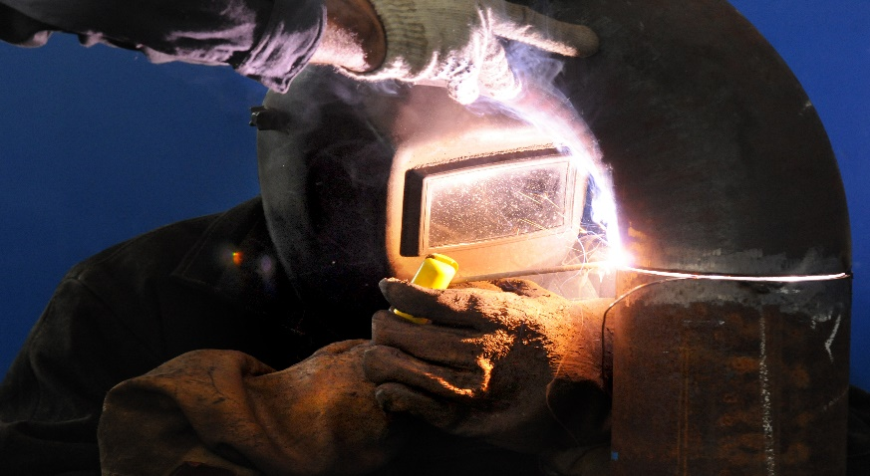
Отделения сварки и контроля

Slide 15
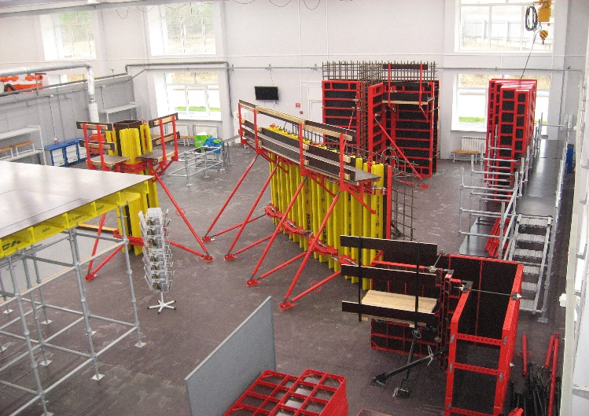
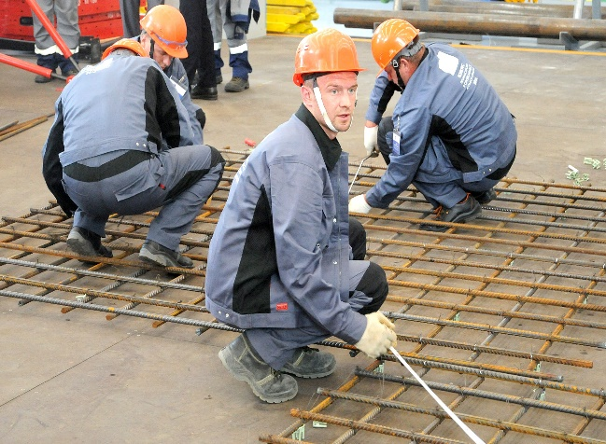
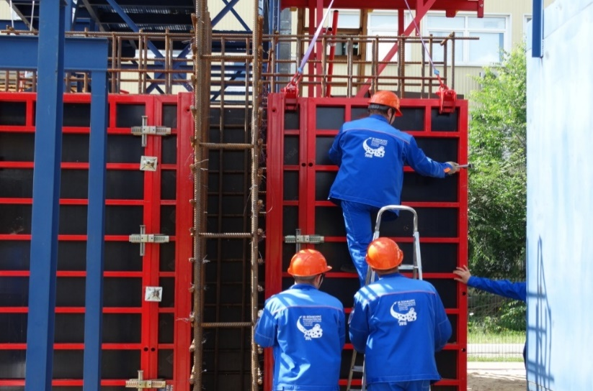
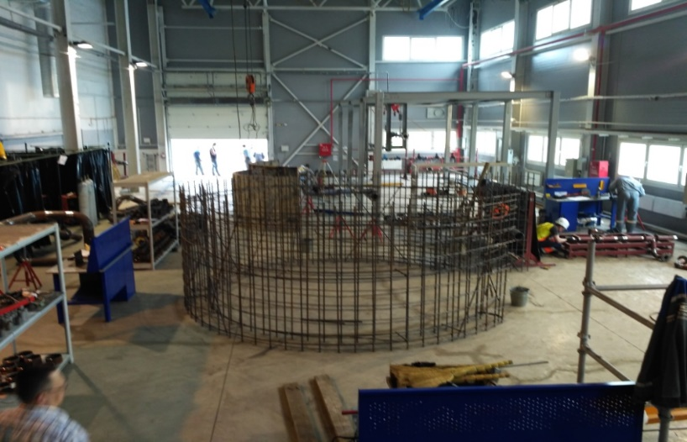
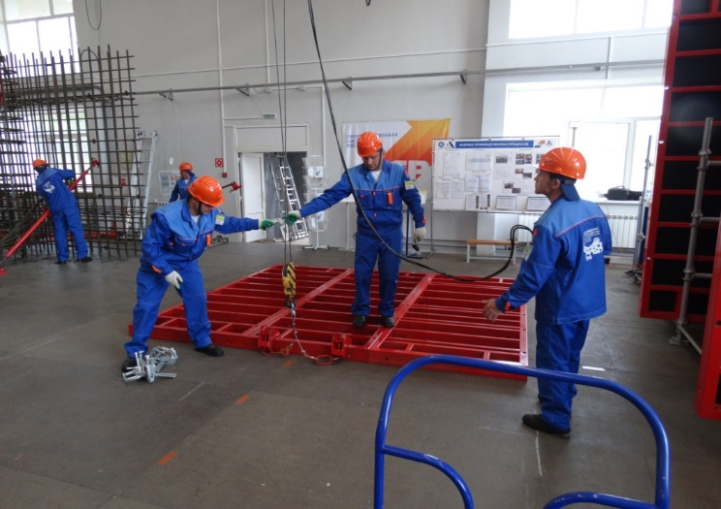
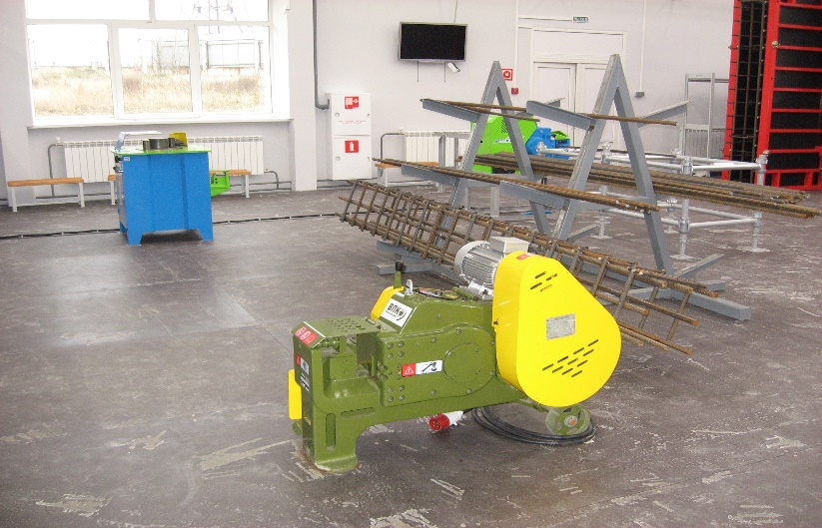
Отделения общестроительных работ

Slide 16
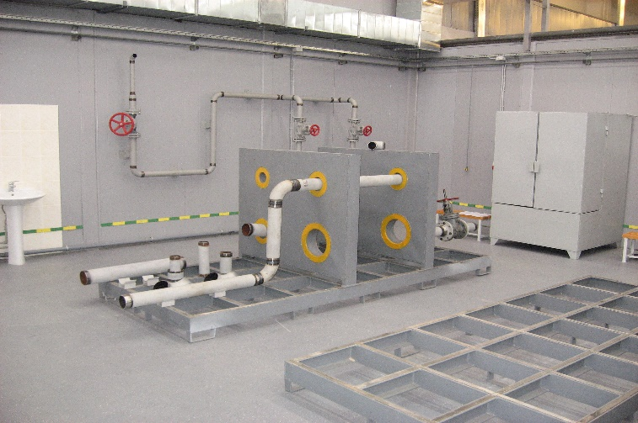
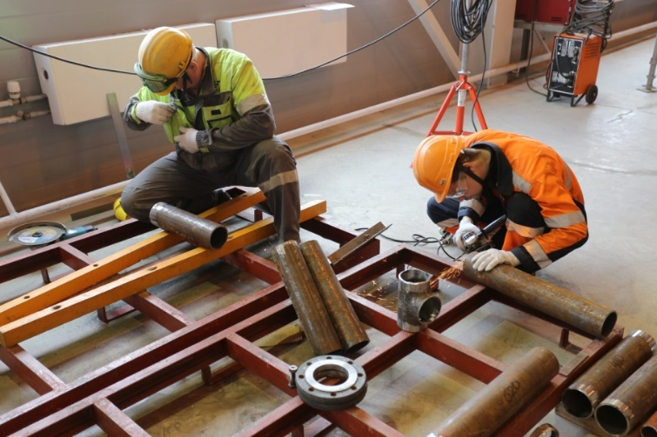
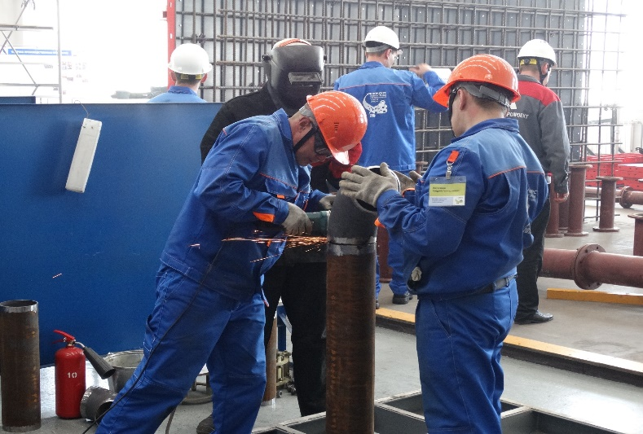
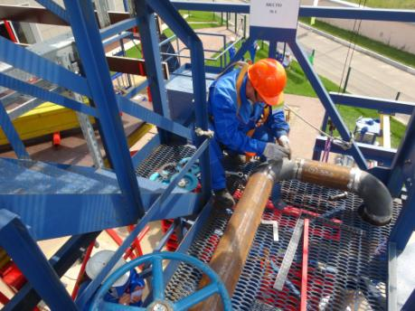
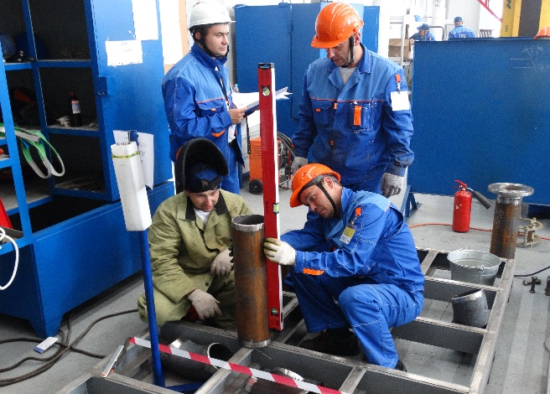
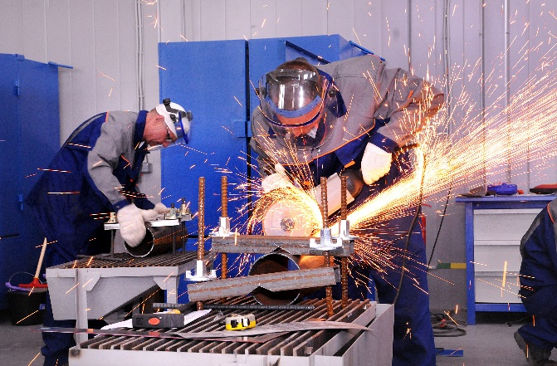
Отделения специальных монтажных работ

Slide 17
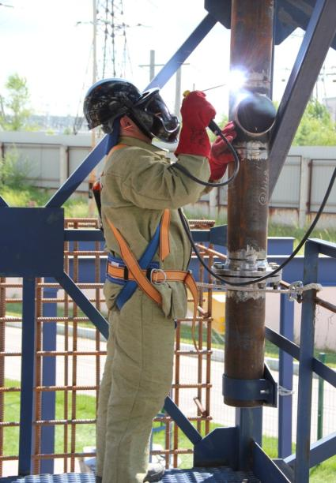
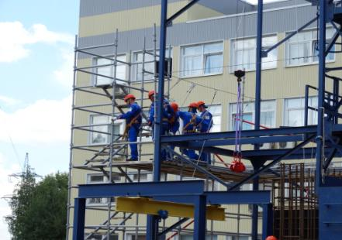
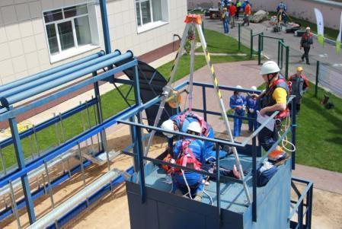
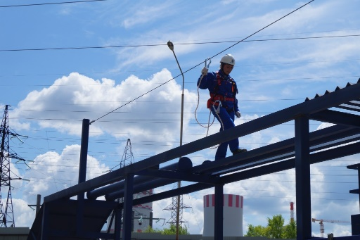
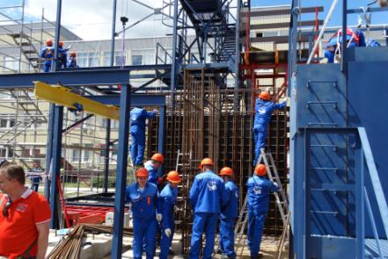
Учебные полигоны обучения приемам выполнения работ на высоте

Slide 18
Базовые задачи развития НОУ ДПО «УЦПР» на 2025 – 2027 гг.
18
Открытие филиала в Египте на площадке АЭС «ЭЛЬ-ДАБАА» и г. Курчатов (Курская АЭС-2)
Подготовка проекта создания учебного центра в Иране на площадке «Проекта 53»
Подготовка проекта создания учебного центра совместно с АО КИС «ИСТОК» (г. Озерск) для ФЯО
Создание центра подготовки рабочих для новых производств НИКИМТ-Атомстрой и ЭСМ в Нововоронеже на базе УПК №2
Создание учебного центра в Узбекистане на площадке сооружения АЭС малой мощности
Развитие деятельности УПК в г. Сосновый Бор
Создание учебного центра на площадке сооружения Смоленской АЭС-2
Обеспечение подготовки персонала (план на 2025 г):
ДПО – 4700 чел., в т.ч.
- по заказу СРО – 1600 чел.
Подготовка рабочих – 6000 чел., в т.ч.
- по основным профессиям – 3500 чел.
- входной контроль – 500 чел.
- культура безопасности – 2000 чел. (высота, ПТМ, охрана труда, оказание первой помощи, ОЗП и т.д.)

Slide 19
Образовательный
Проект СРО атомной отрасли

Slide 20
Динамика Образовательного проекта 2010-2024 гг.
За период с 2010 по 2024 г.г. повысили квалификацию – 37036 руководителей и специалистов из них 23218 в НОУ ДПО «УЦПР»
4324
4079
3535
3726
3394
2570
2316
1700
1706
1737
1847
1040
НОУ ДПО «УЦПР» – базовый
учебный центр СРО

Slide 21
Бюджет образовательного проекта СРО (в млн. руб.)

Slide 22
Спасибо за внимание!

